Slide 1

Un'analisi dei dati della Regione Siciliana in prospettiva Open Data
Marco Alfano

Slide 2
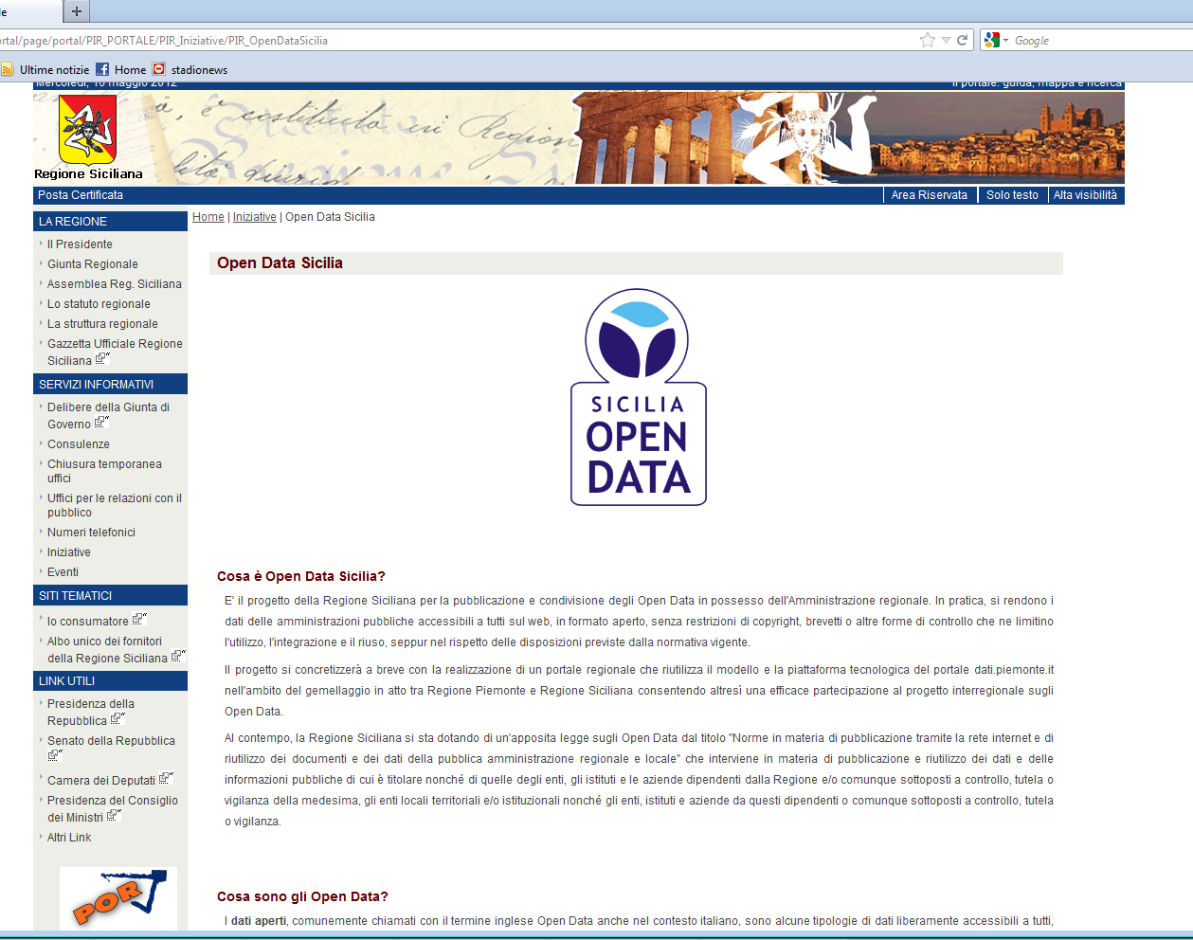
Un pò di storia….
Gemellaggio con Regione Piemonte per riuso portale Open Data avviato ad aprile 2011 (e mai concluso)
Primo dataset in Open Data (numero e distribuzione del personale) pubblicato ad ottobre 2011
Sito Open Data con dataset di alcuni Dipartimenti realizzato ad aprile-maggio 2012

Slide 3
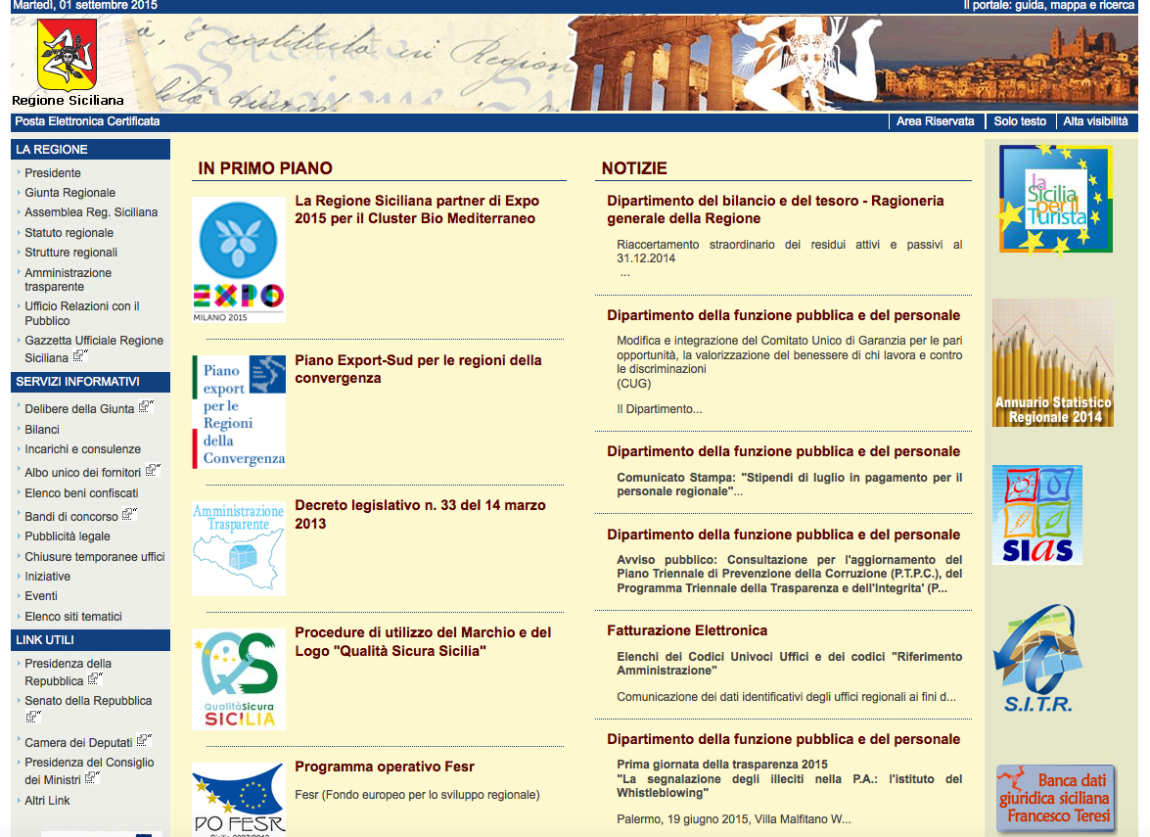
I dati della Regione Siciliana

Slide 4
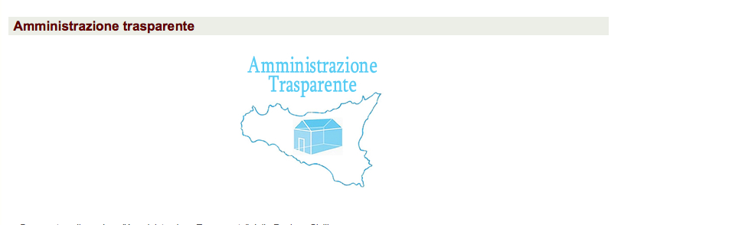
Organizzazione (articolazione degli uffici, telefono, email)
Consulenti e collaboratori
Personale
Performance
Enti controllati
Attività e procedimenti (OD)
Provvedimenti
Bandi di gara e contratti (OD?)
Sovvenzioni, contributi, sussidi…. (OD)
Bilanci
Beni immobili e gestione del patrimonio (in parte OD)
Servizi erogati
Opere pubbliche (chi le fa?)
Informazioni ambientali
Strutture sanitarie private accreditate

Slide 5

Dipartimento della Programmazione
euroinfosicilia.it
Elenco progetti finanziati dal PO FESR 2007-2013 (OD)
Grandi progetti PO FESR 2007-2013
Geolocalizzazione progetti PO FESR 2007-2013 (OD)
Elenco beneficiari progetti finanziati dal PO FESR 2007-2013 (OD)
Stato di attuazione del PO FESR 2007- 2013 (OD)
italiamalta.eu
Elenco beneficiari progetti finanziati dal PO Italia-Malta 2007-2013 (OD?)
italietunisie.eu
Elenco beneficiari progetti finanziati dal PO Italia-Tunisia 2007-2013 (OD?)

Slide 6
Segreteria Generale
Registro delle persone giuridiche
Elenco beni confiscati

Slide 7
Protezione Civile
regione.sicilia.it/presidenza/protezionecivile/
Archivio Avvisi Idreologico
Archivio Avvisi Incendi e Ondate di calore
Archivio Avvisi Attività Sismica
Archivio Avvisi Attività sismico-vulcanica
Documenti e studi
  Strutture di interesse regionale a destinazione strategica o rilevante ai fini di eventuale collasso a seguito di evento sismico
Geoportale Sistema Informativo Territoriale della Protezione Civile (in manutenzione)

Slide 8
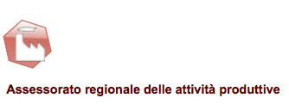
Dipartimento Attività Produttive
Artigianato
Commercio
Distretti produttivi
…
Aziende
Bio
Craft
Design
Fashion
Food
Boating

Slide 9
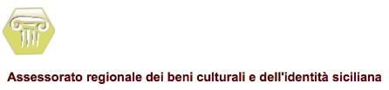
Dipartimento Beni Culturali….
Biblioteche e archivi
Soprintendenze
regione.sicilia.it/beniculturali
Elenco dei musei, gallerie e siti archeologici (OD)
Schede informative parchi, musei, gallerie e aree archeologiche
Eventi
Dati sulla fruizione dei Beni culturali in Sicilia
Schede dei beni inamovibili della Regione Siciliana
Virtual Tour, mappe con percorsi e schede
Geolocalizzazione musei, gallerie e aree archeologiche siciliane
Elenco del patrimonio culturale vincolato

Slide 10
Dipartimento Beni Culturali….
Altro
Piano paesaggistico regionale
Piano di Gestione UNESCO Isole Eolie
Registro delle Eredità Immateriali (R.E.I.)
Catalogo Polo regionale di Sicilia

Slide 11

Dipartimento Bilancio e Tesoro
Bilancio della Regione
Bilancio di previsione della Regione Siciliana
Rendiconto generale della Regione
Dati di bilancio
Bollettino sul fabbisogno Finanziario della Regione (OD)
Concessioni Demaniali
Assegnazione immobili in comodato d’uso
Concessioni di beni demaniali
Trasferimento dei beni confiscati

Slide 12
Dipartimento Finanze e Credito
Osservatorio Regionale sul Credito (OD)
Credito d'imposta per gli investimenti (OD)
Microcredito per le famiglie siciliane (OD?)
Autonomia finanziaria siciliana e federalismo fiscale (OD?)

Slide 13
Servizio Statistica ed Analisi Economica
Annuario Statistico Regionale 2014 (OD?)
Rapporto sul federalismo fiscale in Sicilia
Statistiche online

Slide 14
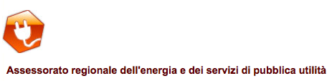
Dipartimento dell’Energia
Piano Energetico Ambientale della Regione Siciliana (PEARS)
Rapporto energia 2014
Osservatorio dell’Energia
Registro Fonti Energetiche Rinnovabili (F.E.R.)
energia.sicilia.it
Catasto impianti termici
Catasto energetico fabbricati
Dati, mappe grafici

Slide 15
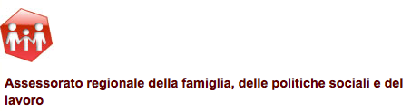
Dipartimento Lavoro, Impiego...
lavoro.regione.sicilia.it/B@acheca
Offerte di lavoro
Ammortizzatori sociali in deroga per il 2014
Elenco uffici e centri per l'impiego
silavora.it
Offerte

Slide 16
Dipartimento Famiglia e Politiche Sociali
lineediattivita.dipartimento-famiglia.sicilia.it
Albo enti socio-assistenziali
Registro assistente familiare
Registro associazioni di solidarietà familiare
Registro del volontariato
Elenco associazioni antiracket presenti nel territorio siciliano
Dati affidamento minori a singoli, famiglie o parenti
Sezione Open Data
Associazioni iscritte all'albo regionale di volontariato per l'anno 2013 (OD)
Progetti PO F.S.E. dal 2009 al 2012 (OD)
Albo regionale enti socio assistenziali distinti per tipologia anno 2013 (OD)
SNC - Servizio Civile Nazionale Anno 2013 (OD)

Slide 17
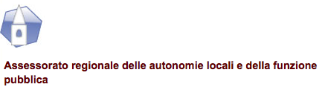
Dipartimento Funzione Pubblica
Personale della Regione Siciliana (ex OD)
Albo unico dei fornitori (OD?)

Slide 18
Dipartimento Autonomie Locali
SISTEMA ELETTORALE E CONSIGLIERI SPETTANTI AI COMUNI IN BASE ALLA POPOLAZIONE LEGALE RISULTANTE DAL CENSIMENTO 2011
elezioni.regione.sicilia.it

Slide 19
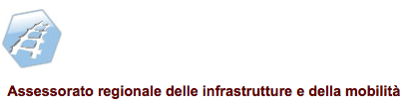
Dipartimento Infrastrutture, Mobilità e Trasporti
Trasporti pubblici (tariffe, orari,…)
Prezziario regionale per i lavori pubblici
Albo Collaudatori e professionisiti
Albo Pretorio Telematico – Bandi e Gare

Slide 20
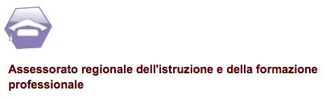
Dipartimento Istruzione e Formazione Professionale
sac.formasicilia.it
Elenco organisimi accreditati
sicilia-fse.it
Elenco dei beneficiari dei progetti finanziati con il PO FSE 2007-2013

Slide 21
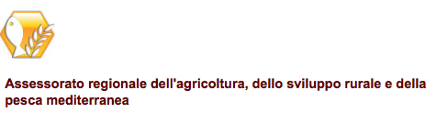
psrsicilia.it
Documentazione Programma di Sviluppo Rurale (PSR) 2007-2013
Relazione annuale di valutazione del PSR 2007-2013

Slide 22
D
sias.regione.sicilia.it
Rete di rilevazione
Dati
Elaborazioni e mappe
Portale SIT
agroservizi.regione.sicilia.it
GELOALERT - Elaborazioni
GELOALERT - Messaggi
SAFE - Elaborazioni
SAFE - Rilevazioni
METAFert
UVA – Elaborazioni
UVA – Rilevazioni

Slide 23
D
regione.sicilia.it/agricolturaeforeste
Aree tematiche
Elenco operatori agricoltura biologica
Elenco regionale degli operatori agrituristici autorizzati e delle aziende e fattorie didattiche accreditate
Piano faunistico venatorio - cartografia
Elenco associazioni venatorie riconosciute
Elenco associazioni ambientaliste riconosciute

Slide 24
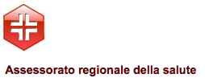
Strutture non governative adibite all’ospitalità dei migranti
Strutture sanitare private accreditate (Amm. Trasparente)
Libro Bianco della Salute 2011
Atlante Sanitario della Sicilia 2004-2011
Ricoveri Ospedalieri 2003-2008
Piano regionale della prevenzione
Tariffari, DRG e Prestazioni specialistiche
costruiresalute.it
Dove fare una visita
Punti Unici di Accesso (PUA)
DUPISS - Documento Unitario di Programmazione degli Investimenti Sanitari in Sicilia
Geotag dei progetti PO FESR 2007-2013 sulle alte tecnologie

Slide 25
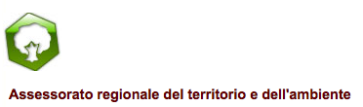
sitr.regione.sicilia.it/geoportale
438 dataset (OD?)
arpa.sicilia.it
Dati ambientali
sistema informativo forestale
Carte forestali
Carte territoriali
Bacini montani
Cartografia geologica
Sanatorie edilizie (SIAB)
Rapporto abusivismo e sanatorie

Slide 26
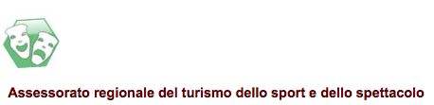
Dipartimento Turismo, Sport e Spettacolo
Portale turismo
Prinicpali mete turistiche siciliane
I luoghi da scoprire
I mari di Sicilia
Le isole dell'isola
I grandi parchi di Sicilia
Riserve e aree protette
Ricette siciliane
Terme siciliane
Dove dormire
Itinerari e percorsi a tema
Elenco agenzie di viaggio

Slide 27
Dipartimento Turismo, Sport e Spettacolo
Portale turismo
Mappa dei distretti turistici
Mappa dei principali musei, dei teatri antichi e dei luoghi più suggestivi della Sicilia
Movimenti Turistici in Sicilia
Servizi Turistici regionali
Albo regionale siciliano degli Accompagnatori Turistici
Albo regionale siciliano delle Guide Turistiche
Elenco delle guide subacquee siciliane
Elenco centri di immersione e scuole subacquee siciliane
Sicilia in onda
Archivio documenti visivi sulla Sicilia

Slide 28
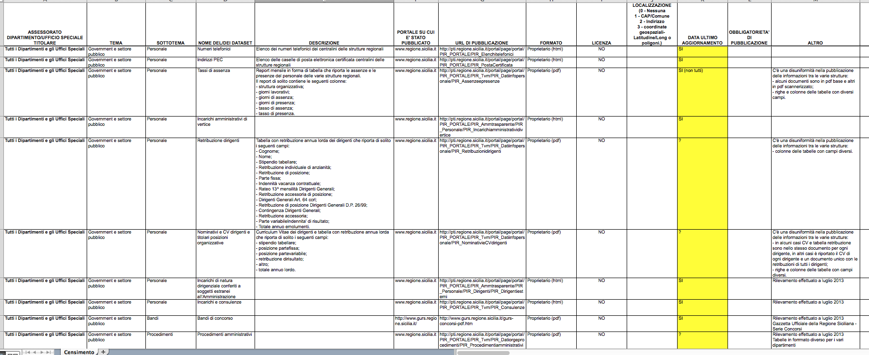
Un dataset di dataset per ODS….
Notes:
09/11/11

Slide 29

Thanks !
marco.alfano@anghelos.org

